Slide 1
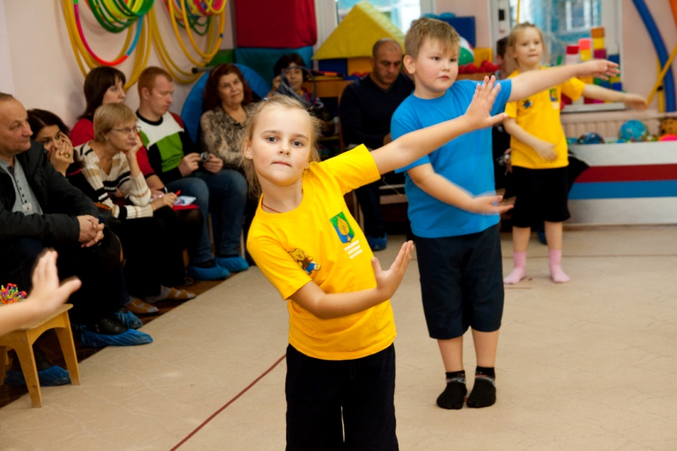
День спортивно–ритмической и танцевальной деятельности
«МЫ ЛЮБИМ ТАНЦЕВАТЬ!» подготовила воспитатель Сидоренко С.Б.
Участники :дети, родители группы, педагоги ДОУ: воспитательСидоренко С.Б., руководитель по физической культуре Гутникова Л.А., студенты пед.практики колледжа № 4, рук. пед.практики Хусяинова Н.Ш. с детьми 1 подготовительной группы
ГБДОУ д/сад № 71 Приморского района
Санкт-Петербург
2014 г.
ПРЕЗЕНТАЦИЯ

Slide 2
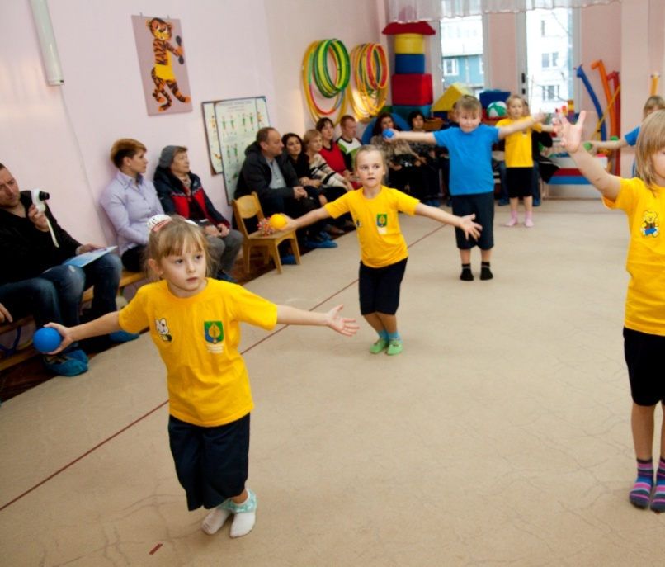
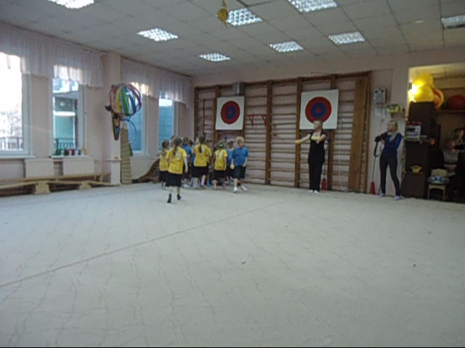
Музыкальные элементы спортивного танца с мячами
Музыкальные движения – это наиболее продуктивный вид спортивно-музыкальной деятельности с точки зрения формирования у дошкольников спортивного творчества и творческих качеств личности.

Slide 3
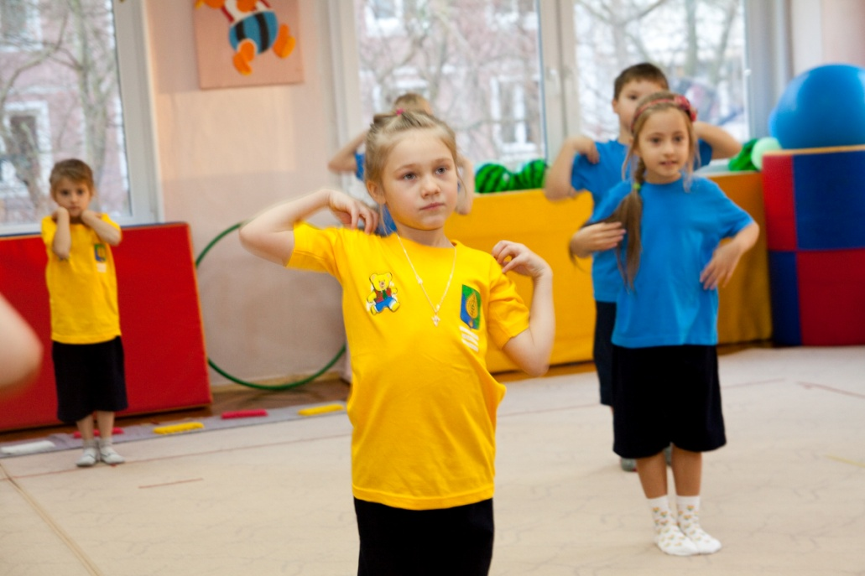
Цель:
Развивать творческие способности детей старшего дошкольного возраста, потребность самовыражения в движении под музыку с помощью спортивно-ритмической и танцевальной деятельности.

Slide 4
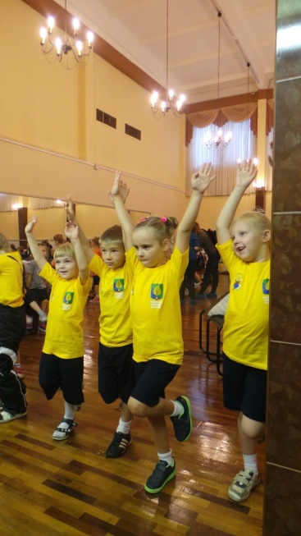
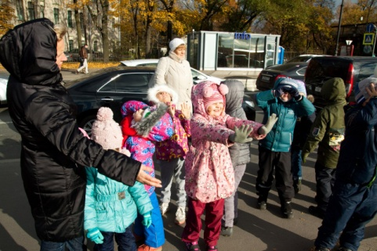
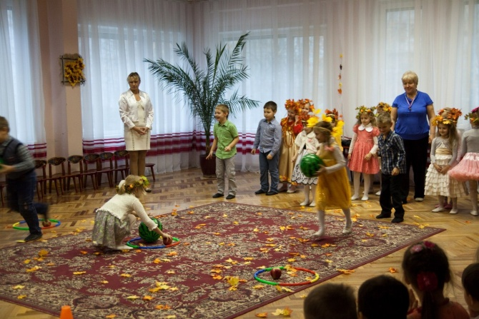
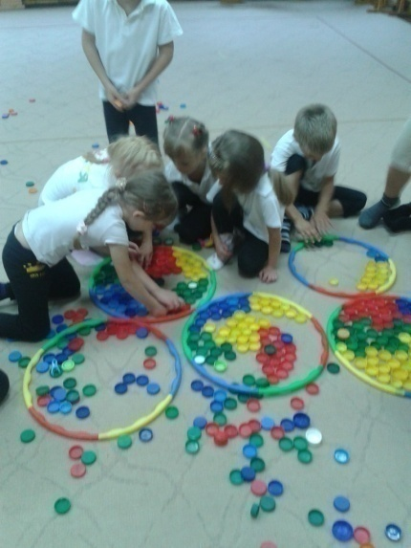
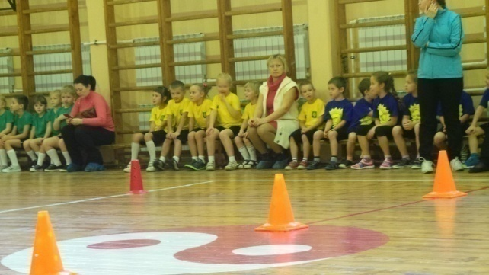
различные виды деятельности: занятия с использованием творческих заданий, мультимедиа, игровые задания;
развлечения и досуги;
работа по формированию у детей творческих спортивно-танцевальных действий с использованием творческих заданий.

Slide 5
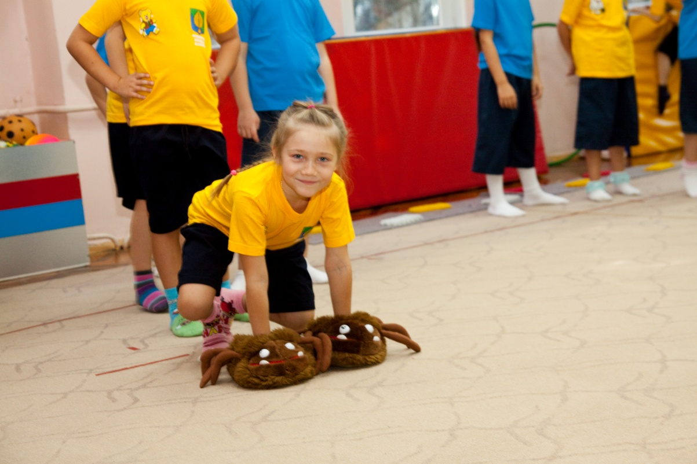
работа по формированию у детей творческих спортивно-танцевальных действий с использованием творческих заданий.

Slide 6
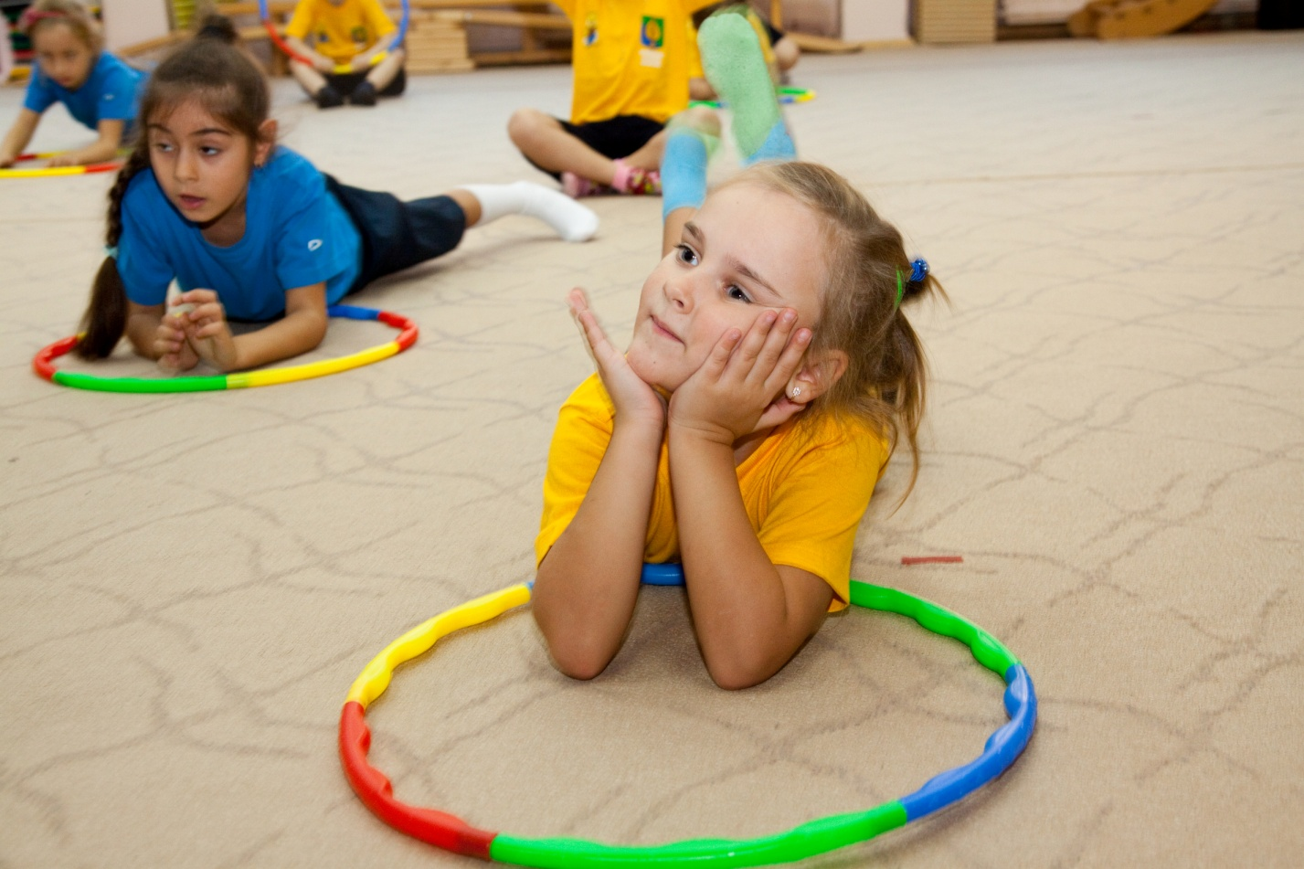
ритмические движения

Slide 7
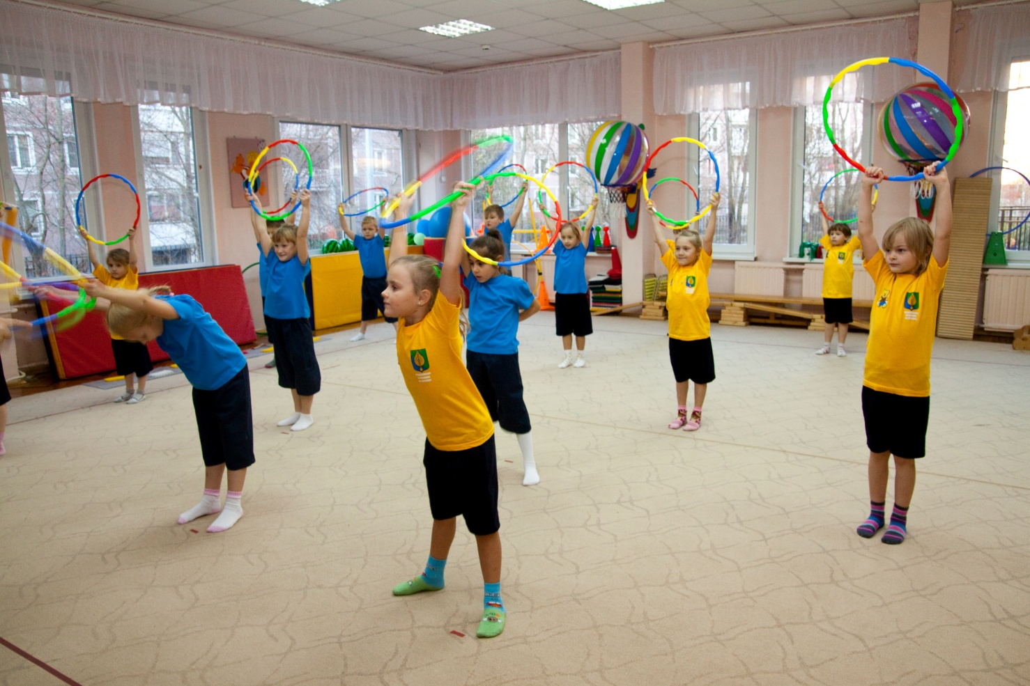
Пантомима детей видов спорта: хоккей, фигурное катание, плаванье, ай ки до, акробатика, каратэ, гимнастика, танцы

Slide 8
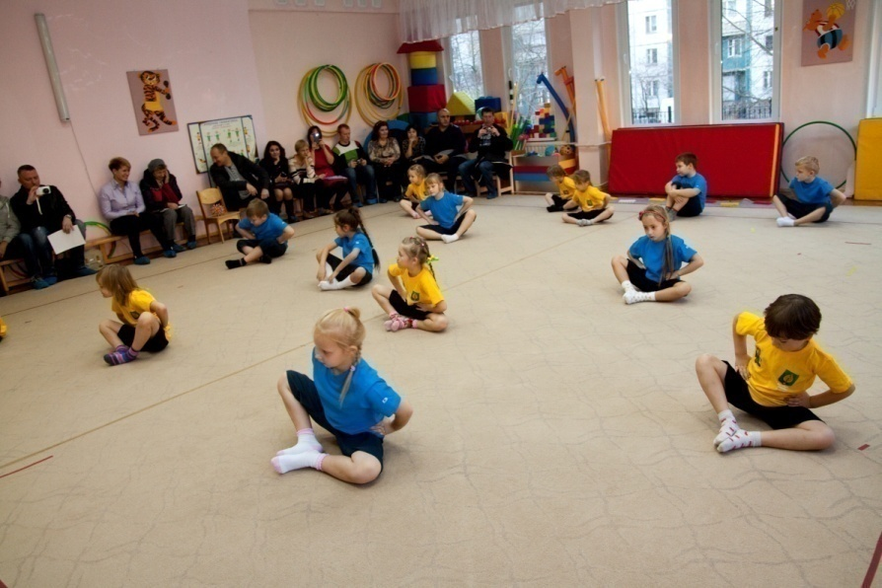
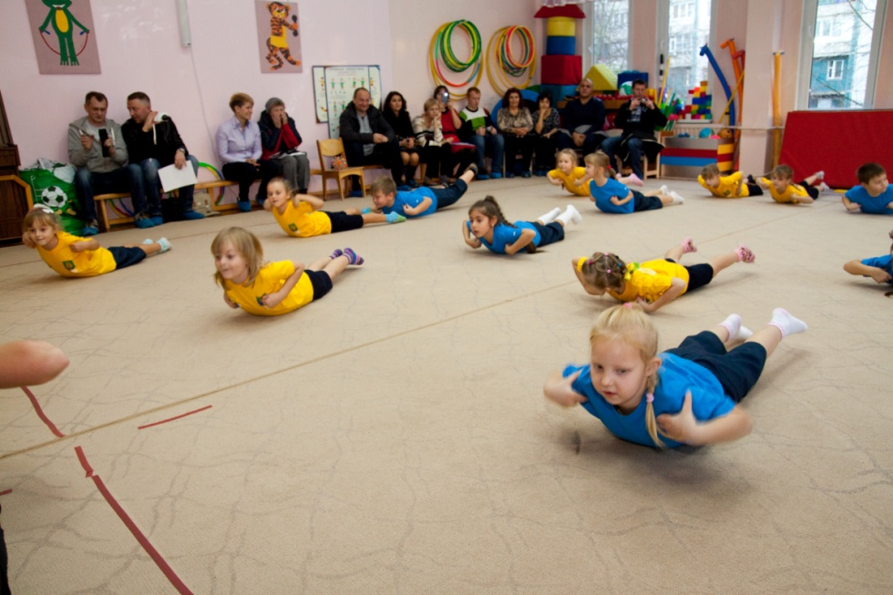
И очень я собою горд…

